Slide 1

Branch-and-bound & Local-search
顾鹏 匡亚明学院
221240087

Slide 2
目录：
一、Branch and bound
• Liner programing problem
二、Local search
• 车间调度问题

Slide 3
Part 01 Branch and bound

Slide 4
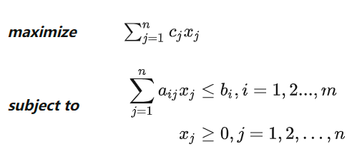
回顾一下LP problem

Slide 5
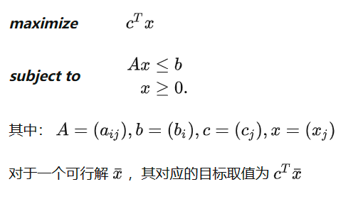
回顾一下LP problem

Slide 6

一个简单的例子

Slide 7
算法基本思路
1、先不考虑原问题的整数限制，求解相应的松弛问题，若求得最优解，检查它是否符合整数约束条件；如符合整数约束条件，即转下一步。
2、定界。在各分枝问题中，找出目标函数值最大者作为整数规划最优值的上界记为Up，从已符合整数条件的分枝中，找出目标函数值最大者作为下界，记为Lo 。
3、分枝。按照一定原则对子集分枝。
4、应用对目标函数估界的方法，或对某一分枝重要性的了解，确定出首先要解的某一分枝的后继问题，并解此问题。若所获得的最优解符合整数条件，则就是原问题的解，若不符合整数条件，再回到第二步，并参照第四步终止后继问题。这里大概的意思：对每个分枝继续求最优解，如果该最优解符合所有约束，则认为该解就是原问题的最终解，如果不满足所有约束，则继续执行第二步。

Slide 8
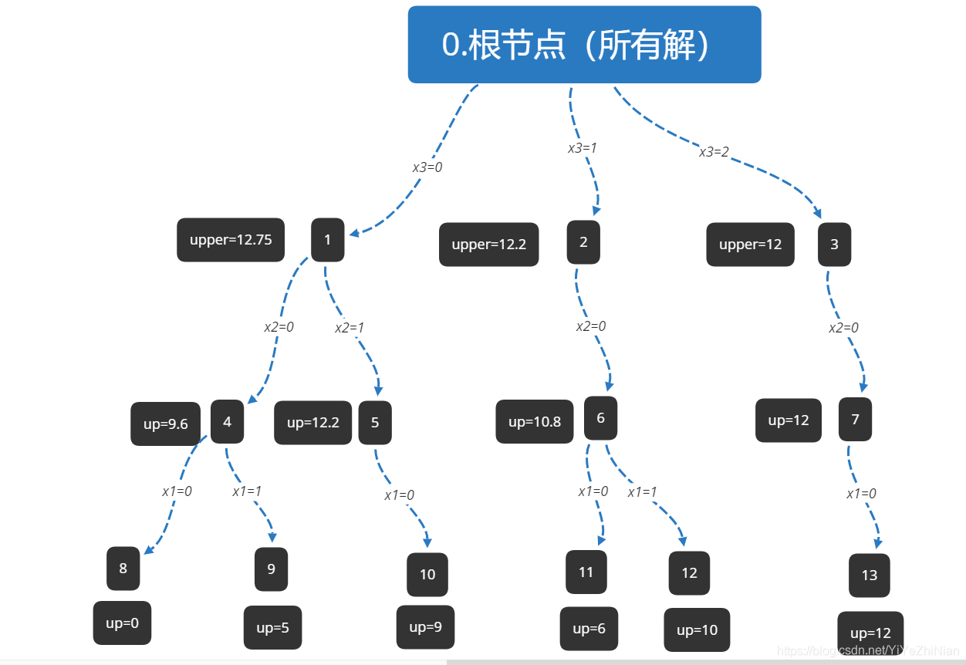

Slide 9
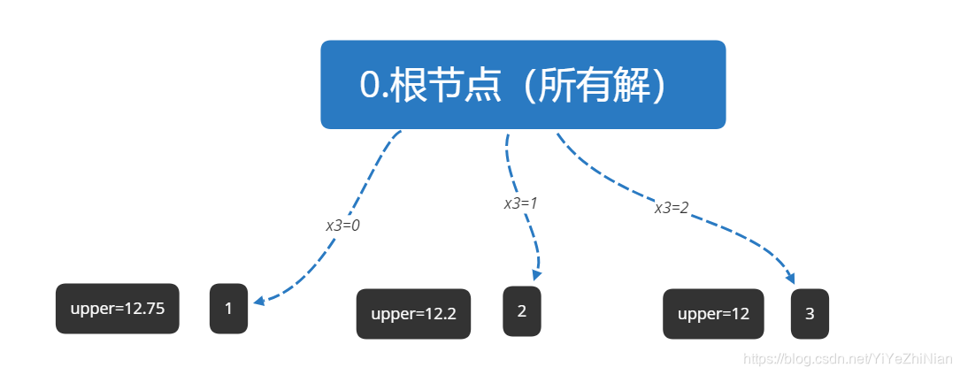
使用Branch and bound
此时我们可以知道上界为12.75。同时我们查看它的整数解，当x1=x2=0,x3=2时为其全约束下的解，则根据第二步，我们得到下界12。所有我们判定最优解区间：12<=x<=12.75

Slide 10
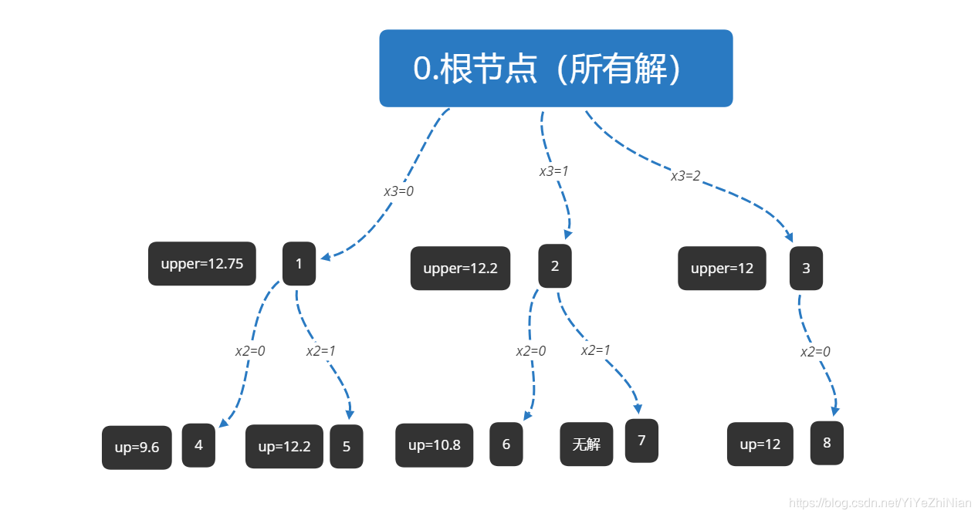
这时候我们可以看到很多分枝下的最优解都是小于下界的，那么在这种情况下我们可以认定该分枝下不存在比现有解更好的解，该分支可以不用再考虑，也就是剪枝。同时在第二层中我们可以得出最优解为12.2，在给定约束下的最优解不可能比这个更大，所以更新上界为12.2，同时整数解也就是下界还是12。更新区间：12.2<=x<=12。

Slide 11
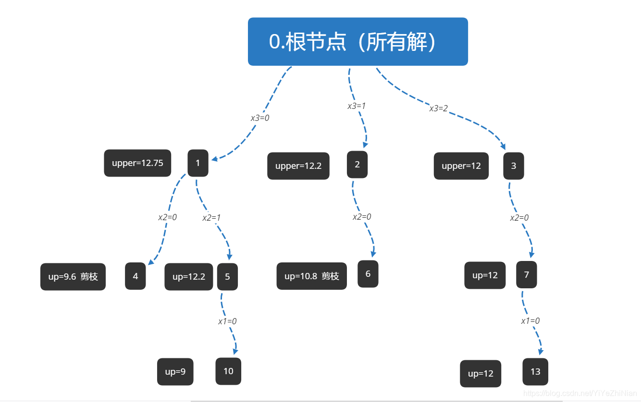
此时找到最优解(x1,x2,x3) = (0, 0 ,2)； MAX = 12

Slide 12
Part 02 Local Search

Slide 13
车间调度问题
有N个工件（W1，W2,…,WN），每个工件都有有M道工序(M1,M2,…,MM)得在相应的机器（M个）上加工，每个工件都得从第一道工序顺序加工至最后一道工序，每个工件的每道工序都有一定的时间，每个工件在同一时间只能被一个机器加工，一个机器同一时间只能加工一个工件，工件的每一道工序不可被打断，求得一个调度方案：每个机器上，工件得加工顺序，使得整个加工流程所用时间最少。

Slide 14
模拟退火算法(Simulated Annealing, SA)
基本原理：它是一种启发式的Local search算法，它能在一定程度上规避局部最优解，从而有更大的机会找到全局最优解。其基本步骤如下：
1. 初始化：设定一个高的初始温度、冷却率以及结束温度
2. 随机选择一个解：从当前解出发，随机选择一个相邻的解
3. 决策：根据某种准则决定是否接受这个新解
4. 降温：按照设定的冷却率降低温度
5. 终止：当温度低于设定的结束温度时，算法终止

Slide 15
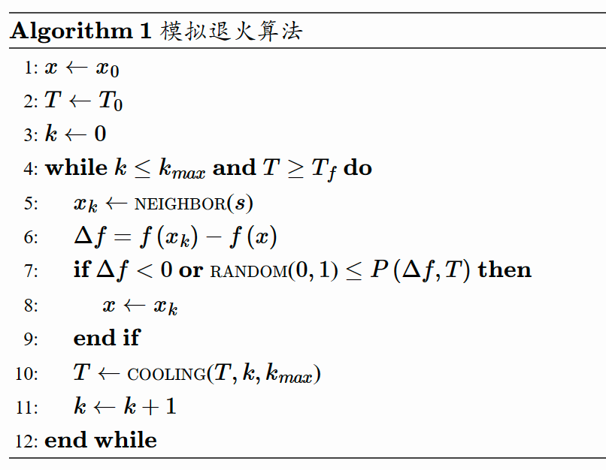

Slide 16
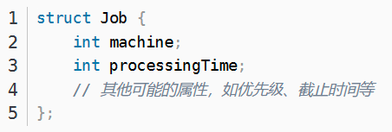

首先，我们需要定义一个作业的数据结构，用于存储每个作业的相关信息，如处理时间、机器等。
接下来，我们定义模拟退火算法的基本参数：

Slide 17
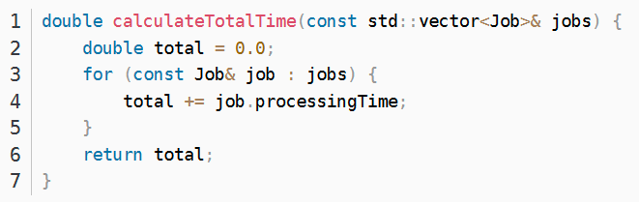
首先，我们需要一个函数来计算解的质量或代价。在作业车间调度的背景下，这通常是完成所有任务所需的总时间。

Slide 18
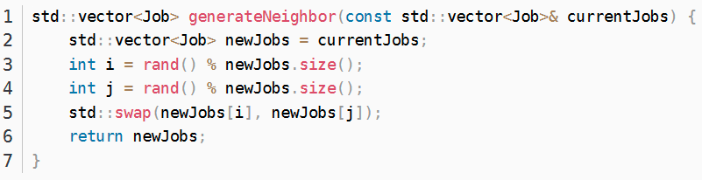
接着，我们需要一个函数来生成一个新的解，这可以通过交换任务序列中的两个随机位置来实现。

Slide 19
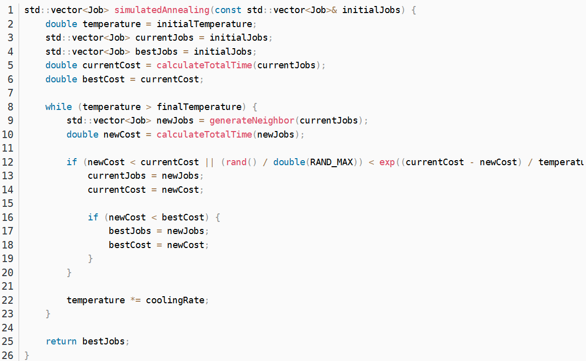

现在，我们可以开始实现模拟退火的主逻辑

Slide 20
SA算法总结
这个简单的实现已经可以解决许多作业车间调度问题。然而，对于更复杂的场景，可能需要进一步的调整和优化。
虽然模拟退火算法在许多场景下都表现得很好，但针对不同的问题和数据特点，还可以进行以下优化：
1.参数调整：初始温度、冷却率和最终温度都是可以调整的参数。根据具体问题的特性，适当调整这些参数可能会获得更好的结果。
2.邻域搜索策略：在上述实现中，我们通过简单地交换两个作业来生成新的解。但还可以尝试其他策略，如反转一个子序列或移动一个作业到另一个位置。
3.并行化：模拟退火算法很适合并行化处理。可以在多个处理器或计算节点上并行地执行多次模拟退火搜索，从而更快地找到更好的解。

Slide 21
Thanks

